Slide 1
KEGIATAN BELAJAR
INSTALASI PERANGKAT WAN

Slide 2
Istilah / Glosary
WAN : Wide Area Network
Troubleshooting : Pemecahan permasalahan
yang sering terjadi
Software : Piranti lunak, sebuah aplikasi program
komputer
Topologi jaringan : Cara menghubungkan antar komputer
Server : Server adalah komputer yang
menjadi sentral dan menyediakan fasilitas bagi komputer-
komputer lain
Host : Workstation (komputer pengguna)
Protocol : Aturan

Slide 3
Istilah / Glosary
CPE : Customer Premises Equipment
DCE : Data Circuit-terminating Equipment
DTE : Data Terminal Equipment
CSU : Channel Service Unit
DSU : Data Service Unit
AS : Autonomus System
RIP : Routing Information Protocol
OSPF : Open Shortest Path First
IOS : Internetworking Operating System
NVRAM : Nonvolatile Random Access Memory
HDLC : High-Level Data Link Control

Slide 4
Istilah / Glosary
PPP : Point to Point Protocol
DSSS : Direct Sequence Spread Spectrum
OFDM : Othogonal Frequency Division
Multiplexing
AP : Access Point
SSID : Service Set Identifier
WEP : Wireless Equivalency Protocol
dB : decibel
EIRP : Effective Isotropic Radiated Power

Slide 5
KEGIATAN BELAJAR
pengenalan konsep dasar, topologi, protocol, router, routing table dan routing, protokol,
penginstalan perangkat keras (hardware) dari WAN,
Instalasi dan konfigurasi komponen WAN secara software,
menyambung perangkat dan setting perangkat, dan, kegiatan belajar 5 berisi
tentang menguji jaringan WAN.

Slide 6
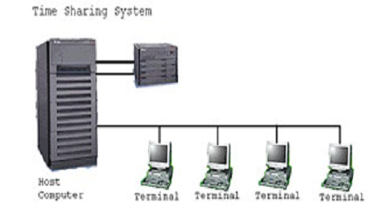
Konsep Dasar
memanfaatkan sebuah perangkat komputer secara bersama.

Slide 7
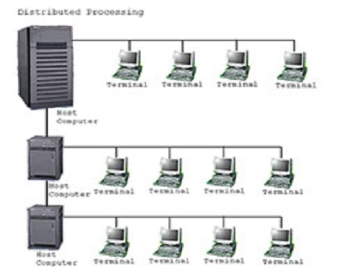
mulailah berkembang teknologi jaringan lokal yang dikenal dengan sebutan LAN (Local Area Network). Demikian pula ketika Internet mulai diperkenalkan, maka sebagian besar LAN yang berdiri sendiri mulai berhubungan dan terbentuklah jaringan raksasa ditingkat dunia yang disebut dengan istilah WAN (World Area Network).

Slide 8
JENIS JARINGAN
LAN
MAN
WAN
Intranet Melibatkan jaringan LAN dan Web Server yang terpasang pada jaringan LAN tersebut. Web Server digunakan untuk melayani permintaan pengguna internal suatu organisasi untuk menampilkan data dan gambar. Intranet ini mempunyai sifat tertutup yang berarti pengguna dari luar organisasi tidak dapat mengaksesnya.
Internet

Slide 9
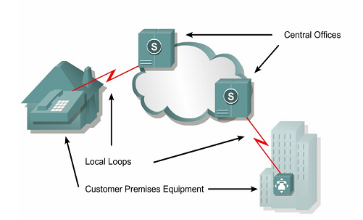
PROTOCOL

Slide 10
PROTOCOL
Perangkat pada pelanggan disebut CPE (Customer Premises Equipment). Pelanggan memiliki sendiri atau menyewa dari service provider. Kabel tembaga, serat optik atau wireless.
Perangkat yang digunakan untuk menghubungkan CPE ke sentral provider terdekat atau ke kantor pusat dari service provider. Media ini sering disebut dengan local loop.

Slide 11
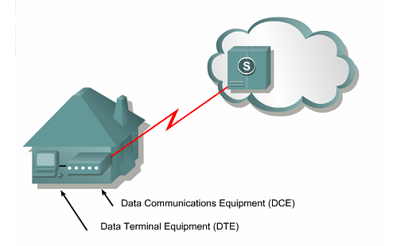

Slide 12
Perangkat yang meletakkan data ke local loop disebut DCE (Data Circuit-terminating Equipment).
Perangkat pelanggan yang melewatkan data ke DCE disebut dengan DTE (Data Terminal Equipment).

Slide 13
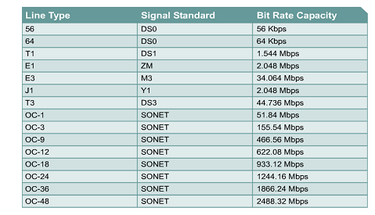
Jalur WAN

Slide 14
PERANGKAT WAN
ROUTER, Menerjemahkan Alamat IP antar Class, Managemen jaringan LAN (Blokir akses, Limit Managemen, dst)
MODEM (Modular de modulator) Modem adalah sebuah perangkat dibutuhkan untuk mempersiapkan data untuk transmisi melalui local loop.
SERVER (Pelayanan) Perangkat yang melayani kebutuhan beberapa host/client secara bersama-sama

Slide 15
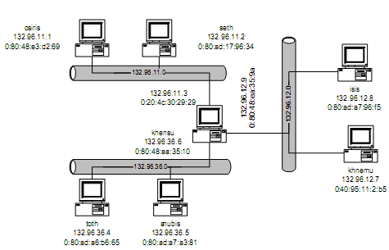
FUNGSI ROUTER

Slide 16
BAGAN JARINGAN
Internet
Akses Point
192.168.1.1/24
PC/ Laptop Dengan Wireless
IP:192.168.2.3
SM: 255.255.255.0
Gtwy: 192.168.2.1
DNS: 202.134.0.10
202.134.1.10
internet
192.168.1.2/24
Gtwy: 192.168.1.1
DNS: 202.134.1.10
202.134.0.155
IP:192.168.2.6
SM: 255.255.255.0
Gtwy: 192.168.2.1
DNS: 202.134.0.10
202.134.1.10
PC Router
PC Router
PC Router
IP:192.168.2.5
SM: 255.255.255.0
Gtwy: 192.168.2.1
DNS: 202.134.0.10
202.134.1.10
192.168.2.1/24
PC Administrator
IP:192.168.2.4
SM: 255.255.255.0
Gtwy: 192.168.2.1
DNS: 202.134.0.10
202.134.1.10
IP:192.168.2.2
SM: 255.255.255.0
Gtwy: 192.168.2.1
DNS: 202.134.0.10
202.134.1.10

Slide 17
Langkah Konfigurasi Akses Point
Dari sisi Akses Point
Lihat IP default dari akses point (sebagai alamat webserver pesawat/alat)
Username dan Pasword default (Login masuk, ke sistem webserver)
Tombol reset. ( untuk mengembalikan sistem akses point ke default)
`
Dari Sisi Kabel
dari komputer ke akses point menggunakan kabel cross juga
Bisa menggunakan kabel straight
Dari akses poin ke HUB/SWICTH menggunakan kabel Straight
Dari sisi PC administrator kita mengatur;
1. IP address (Kita samakan Ip default Akses Point)
Contoh Apabila akses point IP defaultnya ; 192.168.0.50 subnetmask 255.255.255.0
maka komputer administrator di beri IP ; 192.168.0.5 atau ip yang tidak sama dengan
Akses point. Contoh 192.168.0.10, dsb dengan nomor subnetmask yang sama

Slide 18
2. Melakukan test koneksi, apabila anda menggunakan
windows, maka test koneksi dilakukan lewat Dos Prompt -------> start ----run -----CMD---- ok
3. Membuka software browser (Internet ekplorer, Mozila,
Opera, Seamonkey dsb) Mengetikkan Nomor IP akses
point pada address bar 192.168.0.50.
Masuk ke halaman login akses poin (dlink).
Masukkan username “admin” dan password
dikosongi saja.

Slide 19
Job Sheet
Bagian 1
Reset Akses Point
Mengkoneksikan Dengan PC administrator
Mengatur IP PC administrator
Tes Koneksi PC-AP
Membuka webserver Akses Poin
Mengatur Wireless Mode
Mengatur SSID
Mengatur Chanel
Menghilangkan centan WCN in windows vista
Simpan seting

Slide 20
Paket 2
Mengatur IP Akses Point
Mengatur DHCP server
Menyimpan Seting

Slide 21
Paket 3
Mengkoneksikan Client Dengan Ap
Mengatur IP PC client (Obtain)
Menguji Koneksi (PING) ke AP

Slide 22
Paket 4
Keamanan Koneksi
Mengkoneksikan PC admin Ke AP
Memilih keamanan WPA
Menuliskan password
Menyimpan seting

Slide 23
Paket 5
Mengkoneksikan Client Dengan Ap
Dengan Password
Mengatur IP PC client (Obtain)
Menguji Koneksi (PING) ke AP
Memasukkan password

Slide 24
DIAGRAM ALIR
MEMASANG PERANGKAT WIRELESS
Mengkoneksikan
PC client dengan AP
Mengatur IP, Obtain
Menguji Koneksi PING
Ke Akses POin
Persiapan Peralatan,
Kabel, AP, PC
administrator
Membuka software browser
Mengetik alamat IP AP
Username & Password
Mengkonfigurasi Keamanan
Masuk KeSistem AP
Mengatur WPA
Menulis Password
Simpan Seting
Memasang peralatan
Dengan benar
Sesuai SOP
Mengkonfigurasi
Mode Akses Point
SSID
Chanel
Security
simpan
Mengkoneksikan
PC client dengan AP
Memasukkan Password
Menguji Koneksi
Mengatur Alamat IP
PC Administrator
Melakukan Test Ping
Ke AP
Reset Akses Point
Mengkonfigurasi
IP Akses Point
Gateway
DHCP
Simpan
IP PC administrator
Terkoneksi
selesai
T
Y

Slide 25
Peralatan WIRELESS
ANTENA
  Omni Directional
  Yagi
  Disk
  Grid
  Sectoral
  Multi Sectoral
RADIO ADAPTER WIRELESS
  USB Wireless
  Routerboard
  PCI Wireless

Slide 26
KONFIGURASI AKSES POINT SEBAGAI REPEATER
Repeater adalah Sebuah peralatan yang berfungsi untuk memancarkan kembali/ pengulang signal awal dan penguat sehingga area yang dijangkau lebih luas.
Kerja Repeater adalah Penerima dan Pemancar ulang
Peralatan yang memutuhkan repeater
1. Signal Radio
2. Signal Seluler
3. Signal WIFI

Slide 27
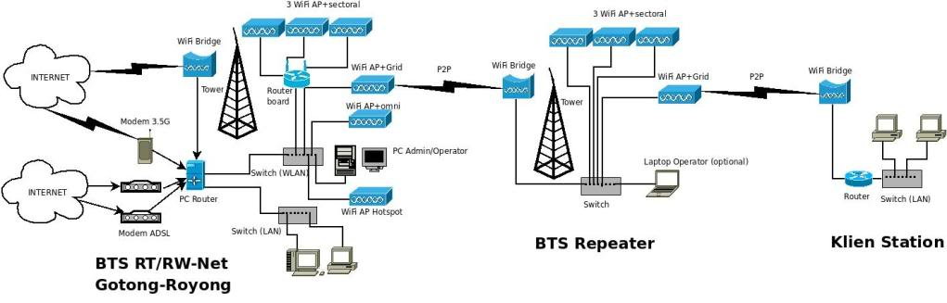
Contoh Pemasangan repeater

Slide 28
Bagan Pemasangan Repeater
Internet
Akses Point
internet
192.168.15.2./24
Gtwy: 192.168.15.1
IP:192.168.15.10
SM: 255.255.255.0
Gtwy: 192.168.15.1
DNS: 202.134.0.10
202.134.1.10
IP:192.168.15.6
SM: 255.255.255.0
Gtwy: 192.168.15.1
DNS: 202.134.0.10
202.134.1.10
IP:192.168.15.5
SM: 255.255.255.0
Gtwy: 192.168.15.1
DNS: 202.134.0.10
202.134.1.10
Repeater
PC Administrator
IP:192.168.0.10
SM: 255.255.255.0
IP:192.168.15.4
SM: 255.255.255.0
Gtwy: 192.168.15.1
DNS: 202.134.0.10
202.134.1.10
IP:192.168.0.50
SM: 255.255.255.0

Slide 29
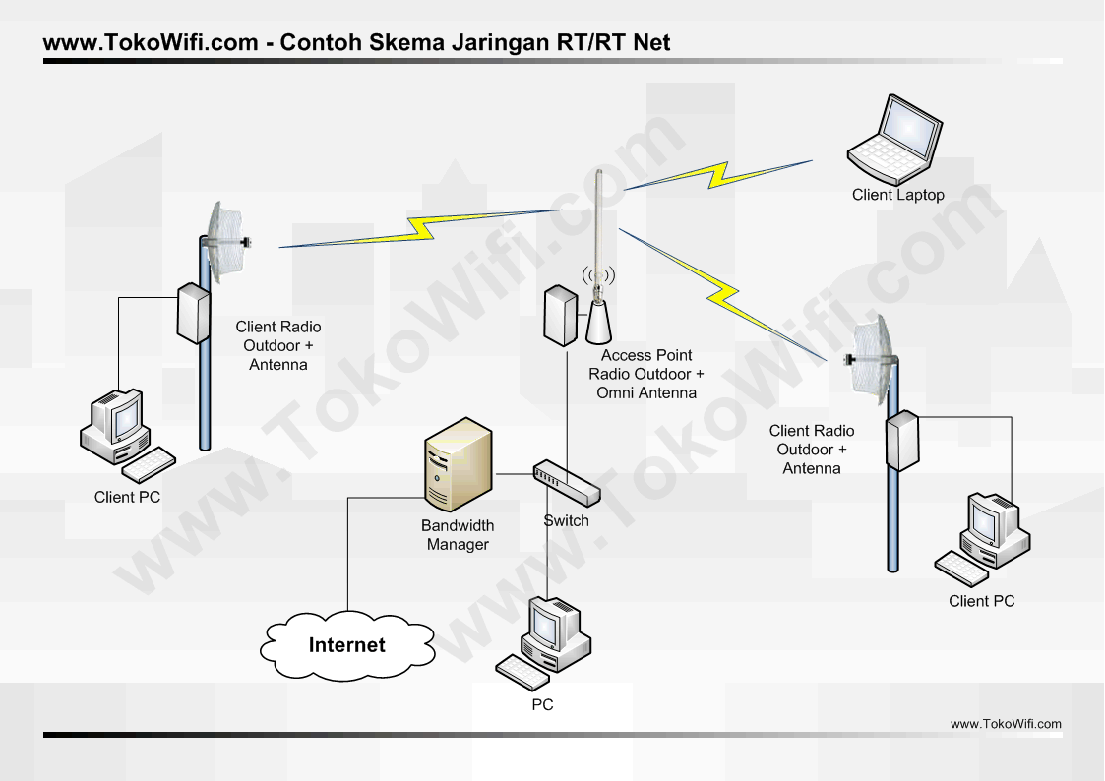
SISTEM TERINTREGASI
INSTALASI PERANGKAT WAN
10.10.10.1
192.168.1.1
Notes:
ISP

Slide 30
Mengkonfigurasi Client
Peralatan yang dibutuhkan (jarak lebih dari 500 meter)
Peta / Map ( software google map)
GPS (Global positioning system)
Kompas (Penunjuk arah)
Telescop s

Slide 31
Kebutuhan Dari Sisi Client
Antena
Akses point
Pigtail
POE
Kabel UTP
Penyangga

